Slide 1

«От формирования информационной грамотности педагога к формированию информационной грамотности обучающихся»
Уланова
Галина Александровна,
проректор ИРО по образовательной деятельности
Валисава
Юлия Юрьевна,
методист ЦРПО ИРО,
Ярославль, 11.03.2020

Slide 2

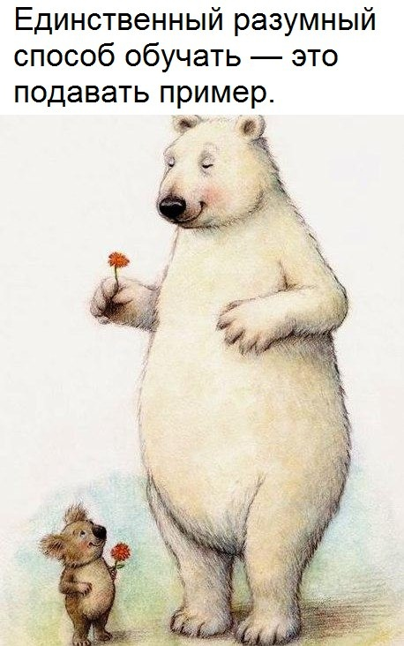
Анализ ситуации
настоящее
прошлое
будущее
S₁
S

Slide 3
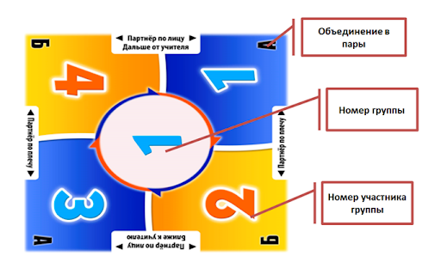
МЭНЭДЖ МЭТ
Manage Mat или «инструмент управления группой»
Партнер по лицу
Дальше от учителя
Партнер по плечу
Партнер по плечу
Партнер по лицу
Ближе к учителю

Slide 4

Ресурсы
«У меня есть…» (те ресурсы, которые человек черпает извне – люди, опыт отношений) | «Я есть…» (внутренние источники личности человека, включающие убеждения, установки, отношения, чувства – Я-концепция)
«Я могу, я способен…» (это навыки, приобретенные в процессе социализации, коммуникации) | «Я принадлежу…» (принадлежность к организации)

Slide 5
Задание
Определить самостоятельно свои ресурсы (1-2 по каждому направлению),
Обсудить в паре с соседом по плечу полученные результаты

Slide 6
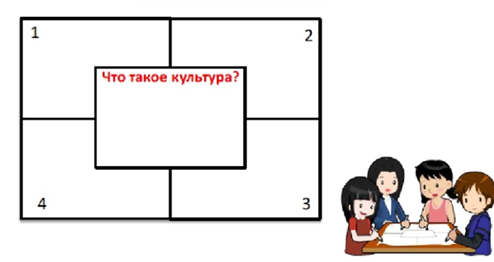
ПЛЭЙСМЭТ КОНСЕНСУС
«КАРТА СОГЛАСИЯ»
Запишите максимальное кол-во идей в своем квадрате по заданной преподавателем теме.
Затем по очереди обменяйтесь своими идеями.
Если вся команда приходит к согласию, то мысль записывается в центральном квадрате.
Продолжайте все до тех пор, пока каждый не поделится своими идеями.
Преподаватель предлагает командам зачитать идеи.
Генерирование идей
Принятие командного решения
Задание: Используя «Карту согласия», определите общие ресурсы «У меня есть…»

Slide 7
БРЕЙНРАЙТИНГ
Brainwriting или «перекрестная наметка идей»
1
2
3
4
2 см
Наставничество– это…
Возьмите лист бумаги формата A4.
У каждого участника группы должен быть свой лист.
Согните верхнюю часть листа на 2 см.
Согните оставшуюся часть листа так, чтобы получилось
16 ячеек,
и прочертите линии сгиба ручкой
На верхней части листа напишите раздражитель «Наставничество – это…»

Slide 8
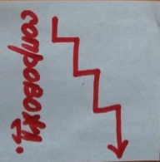
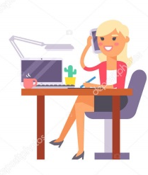

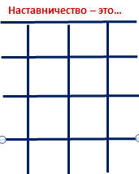





БРЕЙНРАЙТИНГ
Brainwriting или «перекрестная наметка идей»
5
6
7
8
Зарисуйте и запишите еще 2 идеи, используя прием СИМАЛТИНИУС РАУНД ТЕЭБЛ
(1 мин на раунд).
Участник №3 собирает все работы и возвращает обратно группе.
Инфор. грамотность – это…
Зарисуйте и запишите любые
2 идеи о наставничестве
в любых 2 ячейках
(1 мин)
Зарисуйте и запишите еще 2 идеи, используя прием СИМАЛТИНИУС РАУНД ТЕЭБЛ
(1 мин на раунд)
Участник №1 собирает все работы.
Четные и нечетные столы меняются работами.
СИМАЛТИНИУС РАУНД ТЕЭБЛ - Simultaneous Round Table «одновременный раунд тейбл» -
4 участника в группе одновременно выполняют письменную работу на отдельных листочках или
в тетради и по окончанию времени передают друг другу
по кругу.

Slide 9
ТИК – ТЭК - ТОУ
Tic- tac-toe или «крестики – нолики»
Пронумеруйте ячейки и прочитайте идеи
Создайте 1 предложение, используя все слова по диагонали
1
2
ПРЕПОДАВАНИЕ
1 мышление | 2 проекты | 3 инновации
4 общение | 5 креативность | 6 навыки
7 школа | 8 вдохновение | 9 знания
ПРЕПОДАВАНИЕ
1 мышление | 2 проекты | 3 инновации
4 общение | 5 креативность | 6 навыки
7 школа | 8 вдохновение | 9 знания
Прием направлен на умение находить связи между темами и понятиями
посредством составления предложения по заданному направлению:
горизонтально, вертикально, диагонально

Slide 10
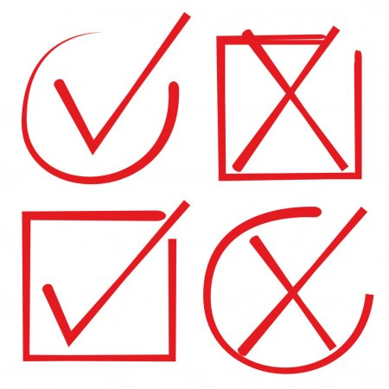
ТИК – ТЭК - ТОУ
Tic- tac-toe или «крестики – нолики»
В преподавании в XXI веке важны знания, креативность и мышление.
ПРЕПОДАВАНИЕ
1 мышление | 2 проекты | 3 инновации
4 общение | 5 креативность | 6 навыки
7 школа | 8 вдохновение | 9 знания
В XXI веке ученикам недостаточно обладать не только академическими знаниями, задача учителя развивать навыки креативного и критического мышления.

Slide 11
ТИК – ТЭК - ТОУ
Tic- tac-toe или «крестики – нолики»
Выполните
СИНГЛ РАУНД РОБИН, начиная с участника №3
Пронумеруйте ячейки и прочитайте идеи
Создайте 1 предложение,
используя все слова по диагонали
1
2
3
ПРЕПОДАВАНИЕ
1 мышление | 2 проекты | 3 инновации
4 общение | 5 креативность | 6 навыки
7 школа | 8 вдохновение | 9 знания
ПРЕПОДАВАНИЕ
1 мышление | 2 проекты | 3 инновации
4 общение | 5 креативность | 6 навыки
7 школа | 8 вдохновение | 9 знания
СИНГЛ РАУНД РОБИН
Single Round Robin
или
однократный раунд
Участники
по очереди, по кругу
представляют ответ на вопрос

Slide 12
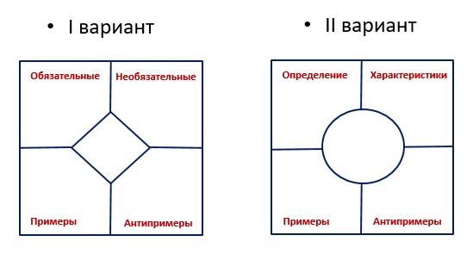
МОДЕЛЬ ФРЕЙЕР
Прием направлен на глубокое понимание и осознание новых понятий.
Работа может выполняться как индивидуально, так и командой.

Slide 13
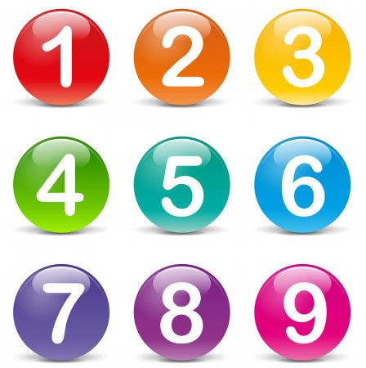
3 – 2 – 1
получение обратной связи, рефлексия
НАЗОВИТЕ:
самых важных/интересных момента, которые понравились Вам больше всего
элемента, которые Вы планируете использовать в своей работе
момент, который у Вас побуждает (вызывает желание) задать вопрос

Slide 14
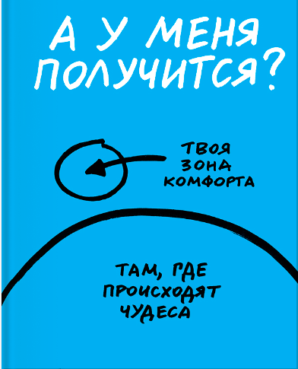


Slide 15
Благодарим за внимание!
Контактная информация:
Россия г. Ярославль, ул. Богдановича, 16
Тел.: +7 (4852) 23-06-53
Сайт: www.iro.yar.ru
E-mail: rcnit@iro.yar.ru
ulanova@iro.yar.ru

